Slide 1






AFINAL O QUE É ENVELHECER ? QUAIS OS DIREITOS DOS MAIS VELHOS? O QUE É VIOLAÇÃO DE DIREITOS? O QUE É ETARISMO?
“Estamos vivendo mais que qualquer geração que nos precedeu. Todos nós, seja você aos 15, aos 20, 30, 40, 70. A esperança de vida não aumentou somente pra quem nasce hoje , mas para todos, e isso faz com que seja tão importante nos prepararmos pra ENVELHECER.
Depois dos 60 anos , ainda teremos um terço da vida pela frente !
Esse fenômeno tem sido chamado de A REVOLUÇÃO DA LONGEVIDADE”
Dr. Alexandre Kalache

Slide 2
AFINAL O QUE É ENVELHECER ? QUAIS OS DIREITOS DOS MAIS VELHOS? O QUE É VIOLAÇÃO DE DIREITOS? O QUE É ETARISMO?
ENVELHECER - Processo natural e continuo, pessoal e instransferivel
Etapa do desenvolvimento humano com significativas mudanças biopsicossociais
Atravessado por diversos fatores, como a trajetória de vida, o contexto familiar, a dimensão étnico-racial, de gênero, o acesso à renda e as políticas públicas.
Existem muitas VELHICES .
Triunfo do desenvolvimento. O aumento da longevidade é uma das maiores conquistas da humanidade.

Slide 3

PESSOAS IDOSAS EM SANTOS
Fonte: Censo Demográfico de 2022 do IBGE

Slide 4

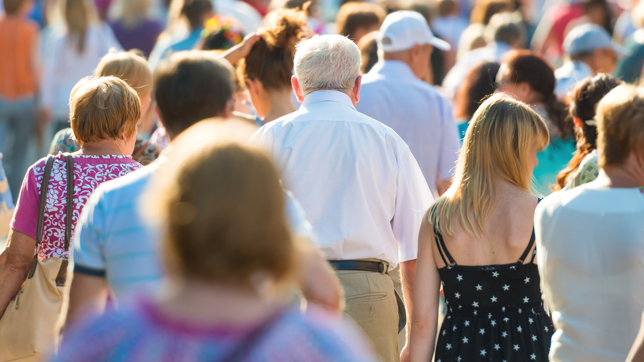
PESSOAS IDOSAS EM SANTOS
  A PRESENÇA DE PESSOAS IDOSAS É MARCANTE NA CIDADE DE SANTOS
    Segundo os dados do Censo Demográfico do IBGE em 2022, o total de pessoas idosas em Santos representava 25,33% da população, totalizando 106.033 habitantes, índice superior ao de crianças e adolescentes ( 0 – 14 anos ) .
Fonte: IBGE, Censos Demográficos; Fundação SEADE

Slide 5


DIREITOS DA PESSOA IDOSA
O QUE SÃO DIREITOS?
  Os direitos fundamentais podem ser definidos como o conjunto de direitos e garantias de todo ser humano visando garantir o respeito à vida, à liberdade, à igualdade e à dignidade, para o pleno desenvolvimento de sua personalidade.
  Direitos à saúde, a educação, a convivência familiar e comunitária, a cultura , ao lazer , a moradia digna, de acesso aos serviços públicos
  O Estatuto da Pessoa Idosa, em seu artigo 2º, busca reafirmar que as pessoas com 60 (sessenta) anos ou mais são detentoras de direitos fundamentais em sua totalidade.
Estatuto da
PESSOA IDOSA

Slide 6
DIREITOS DA PESSOA IDOSA
ESTATUTO DA PESSOA IDOSA
  VIOLÊNCIA – quando os direitos são ameaçados ou violados. Tipos : abandono , negligência , violência física, psicológica, patrimonial ou financeira , sexual .
  Principais sinais: lesões sem explicação, cicatrizes, marcas , descuido pessoal, comportamento evasivo, choro, medo, irritabilidade, apatia , depressão.
  Principais canais de denúncia : DISQUE 100, DELEGACIA DE PROTEÇÃO AO IDOSO, MINISTÉRIO PÚBLICO, CONSELHO MUNICIPAL
  O artigo 4º expressamente reprime a prática de atos de violência contra a pessoa idosa, e de preconceito e discriminação.
Estatuto da
PESSOA IDOSA

Slide 7
CAMPANHA DE CONSCIENTIZAÇÃO E ENFRENTAMENTO AO ETARISMO
#ETARISMONÃO
  Um terrível preconceito de idade que se você não foi alvo, possivelmente será... pelo simples fato... de envelhecer.
  Conscientize-se, e diga Não ao Etarismo!

Slide 8

O QUE É O ETARISMO?
  Discriminação com base na idade
  Conhecido também como Idadismo ou Ageísmo
  Estereótipos negativos sobre o envelhecimento:
    Falta de disponibilidade social
    Saúde frágil
    Perda de memória
    Declínio físico e mental
PALAVRAS CHAVES: Etarismo, Preconceito de idade, Discriminação, Idadismo, Estereótipos, Diversidade etária, Exclusão no trabalho, Estatuto da Pessoa Idosa, Isolamento social, Solidariedade intergeracional, Mobilização social

Slide 9
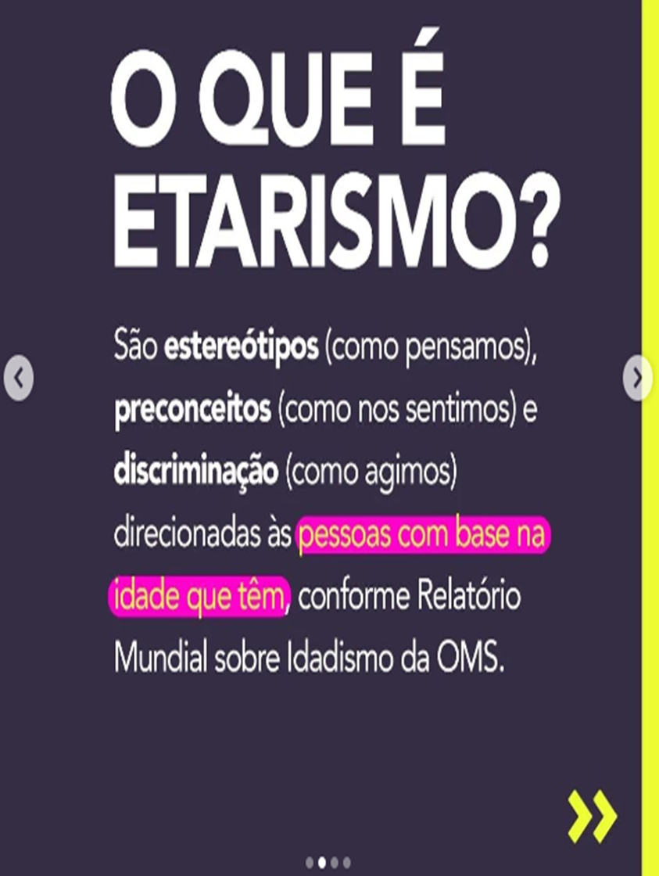

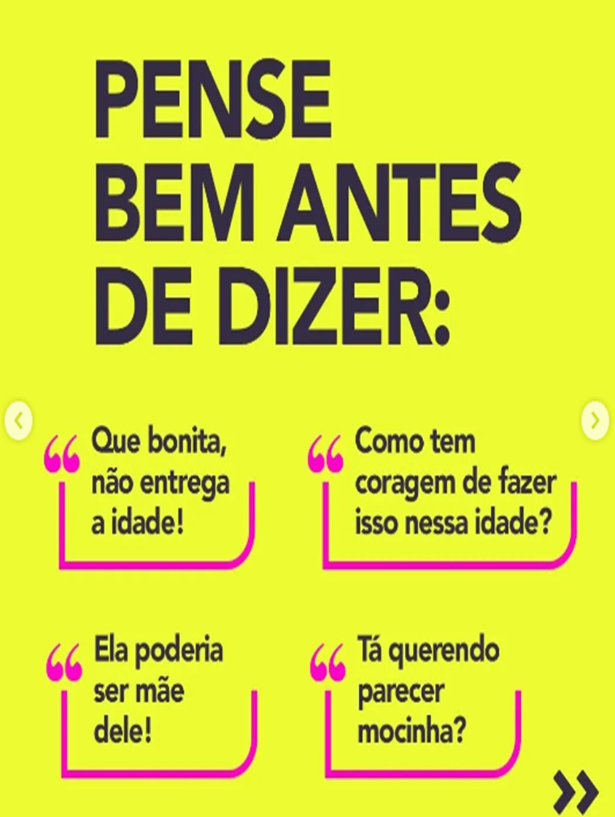

Slide 10

MANIFESTAÇÕES DO ETARISMO
COMO O ETARISMO SE MANIFESTA?
  Sutil e Difuso na sociedade
  Exemplos de Frases Preconceituosas:
    “Você não tem mais idade pra isso não acha ..."
    "Que bonita , nem parece a idade que tem ..."
    "Você viu ? Ela tem idade pra ser mãe dele ...
    "Precisamos de alguém com sangue novo pra esse cargo ... "
    "Lá vem a vovozinha , carente , não está com nada , só quer conversar ..."
    "Ah! Ele esqueceu de novo, deve ser o alemão que chegou ou está chegando..."
    "Não tenho mais vontade, estou ficando velha!"

Slide 11


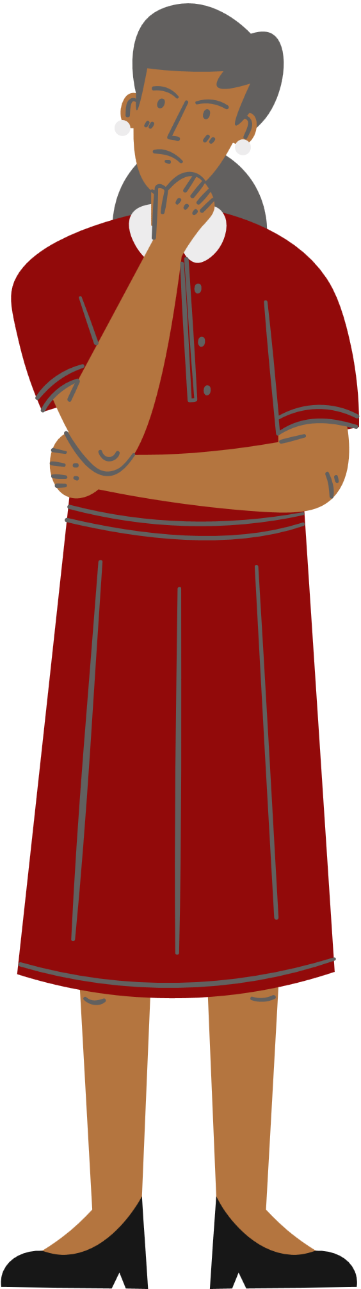
TIPOS DE ETARISMO
ETARISMO INSTITUCIONAL
ETARISMO INTERPESSOAL
ETARISMO AUTO DIRIGIDO
Praticas que restringem as oportunidades:
Leis e normas discriminatórias
Surge da interação entre duas ou mais pessoas
Quando o preconceito é voltado contra si mesmo

Slide 12



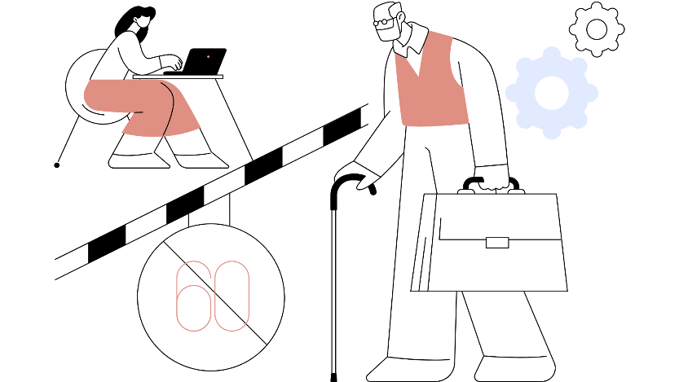
ETARISMO NO MUNDO DO TRABALHO
DESAFIOS DE EMPREGABILIDADE
MARGINALIZAÇÃO NO AMBIENTE DE TRABALHO
ESTEREÓTIPOS DE FLEXIBILIDADE
IMPORTÂNCIA DA DIVERSIDADE ETÁRIA
Dificuldade de encontrar e manter emprego
Exclusão de cargos e equipes
Percepção de trabalhadores mais velhos como menos flexíveis
Necessidade de políticas de diversidade etária

Slide 13

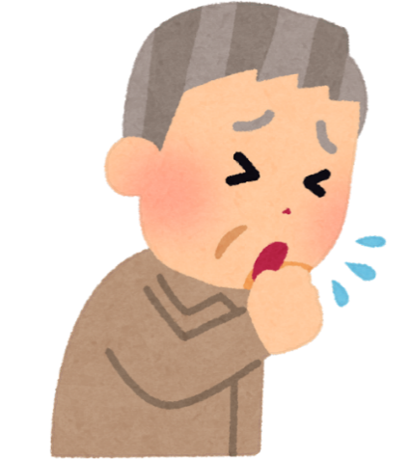
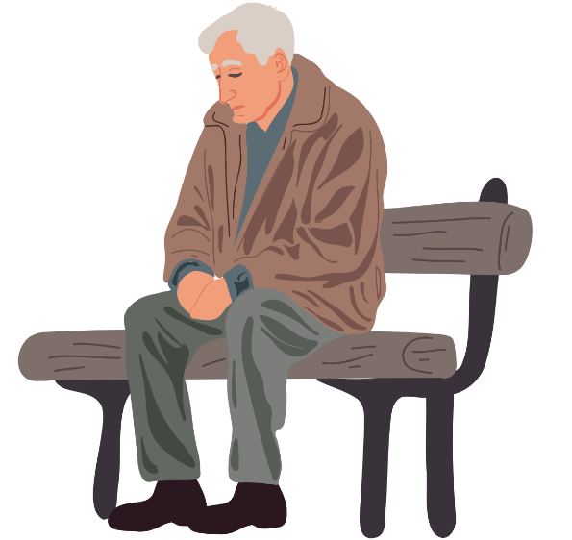
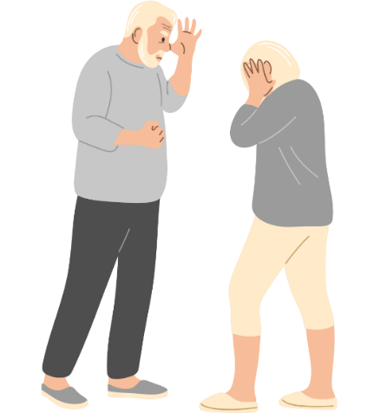
CONSEQUÊNCIAS DO ETARISMO
EXPECTATIVA DE VIDA COMPROMETIDA
IMPACTO NA SAÚDE
ISOLAMENTO E SOLIDÃO
RISCO AUMENTADO DE VIOLÊNCIA
Redução da expectativa de vida
Piora da saúde física e mental
Isolamento social e solidão
Aumento do risco de violência e abuso

Slide 14
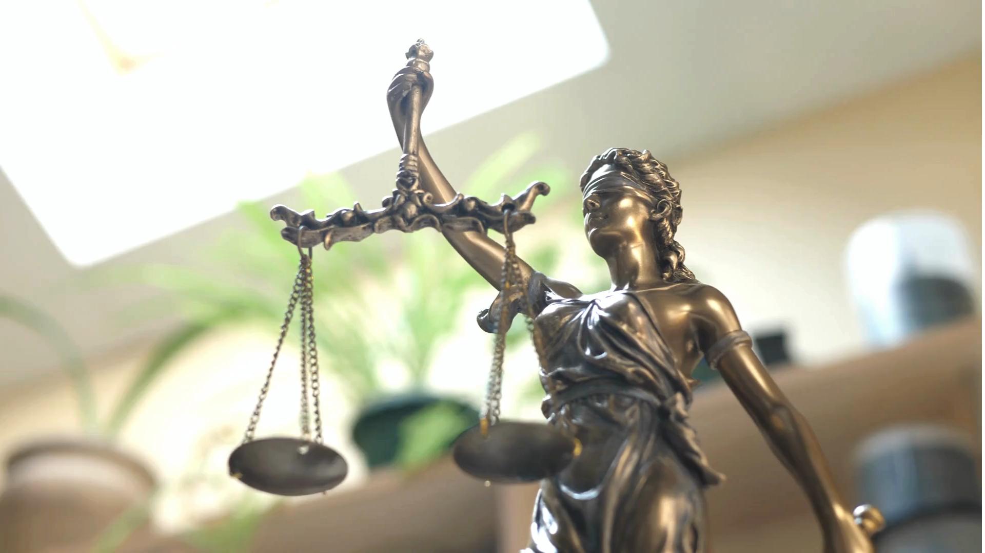
ETARISMO E A LEI
ETARISMO É CRIME?
  Sim, de acordo com a Legislação Brasileira
  Estatuto da Pessoa Idosa:
    Proteção contra negligência, discriminação e violência
    Penalidades para discriminação baseada na idade

Slide 15
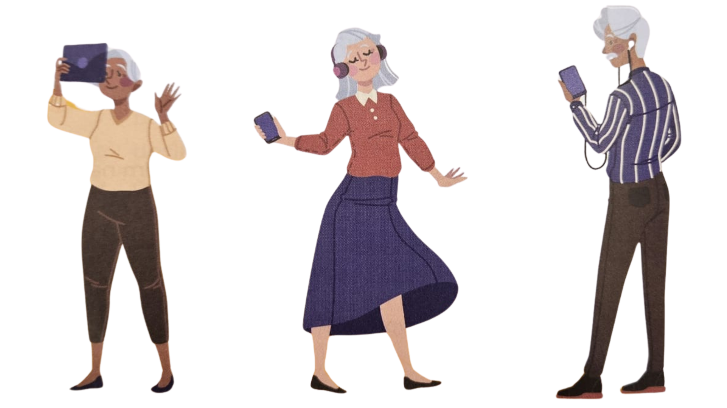
REFLEXÃO E CONSCIENTIZAÇÃO
CONVITE À REFLEXÃO
  Somos todos etaristas em desconstrução
  Reflexão sobre nossas atitudes frente ao envelhecimento
  Importância do engajamento na luta contra o Etarismo

Slide 16
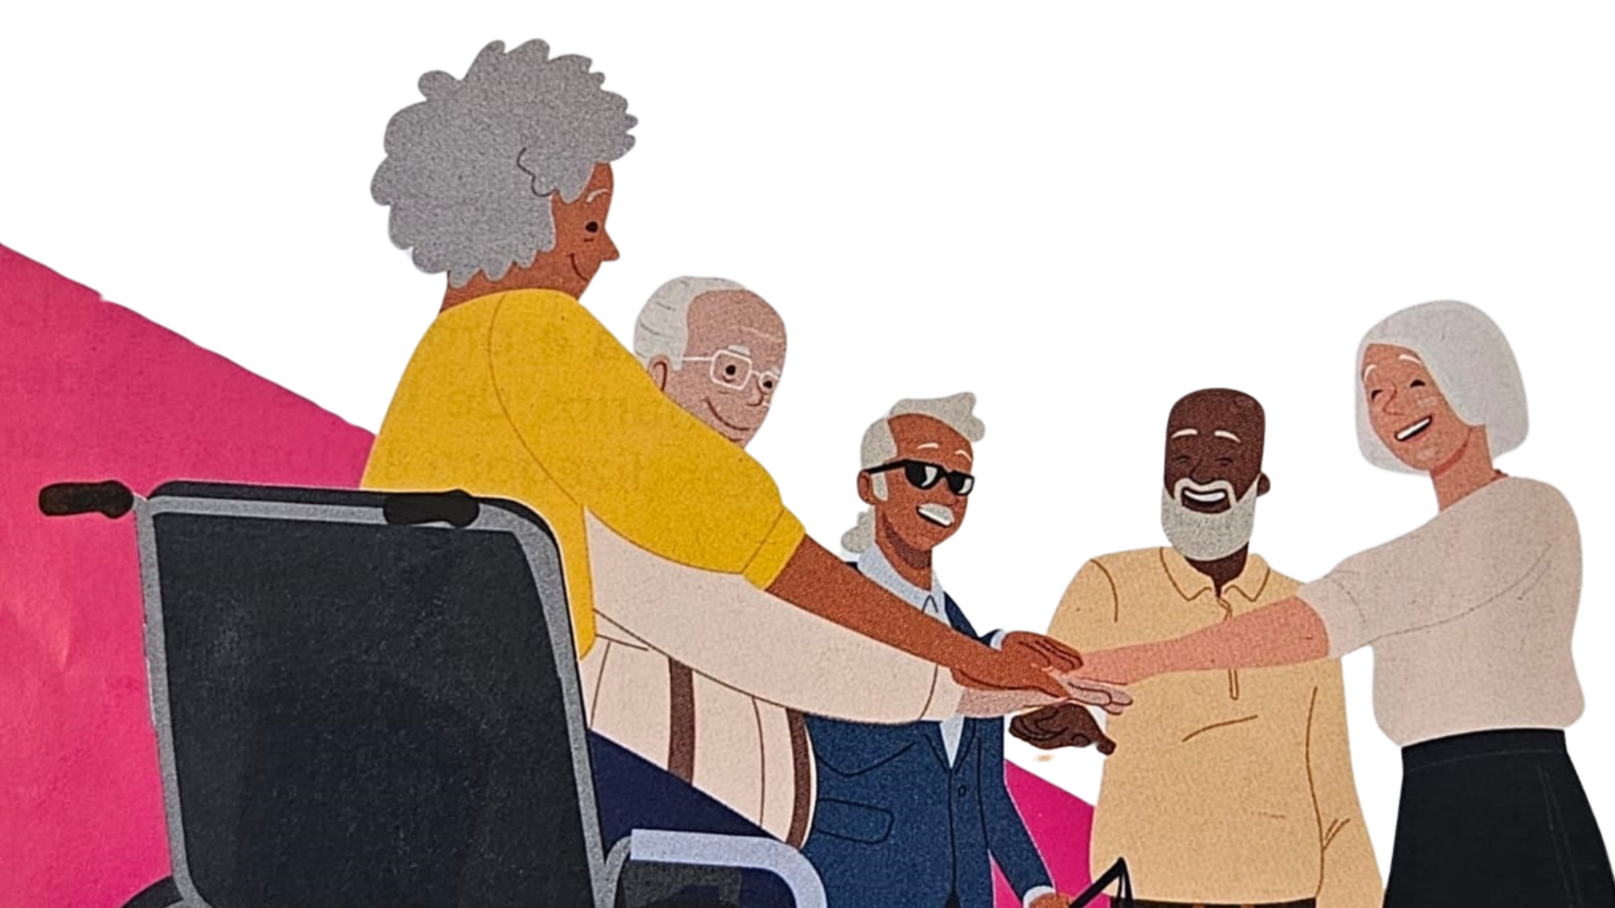
AÇÕES LOCAIS DE ENFRENTAMENTO
COPPI
  Coordenadoria Municipal de Políticas para a Pessoa Idosa (COPPI)
    Promove e defende os direitos das pessoas idosas
    Articula políticas públicas e mobilização social

Slide 17
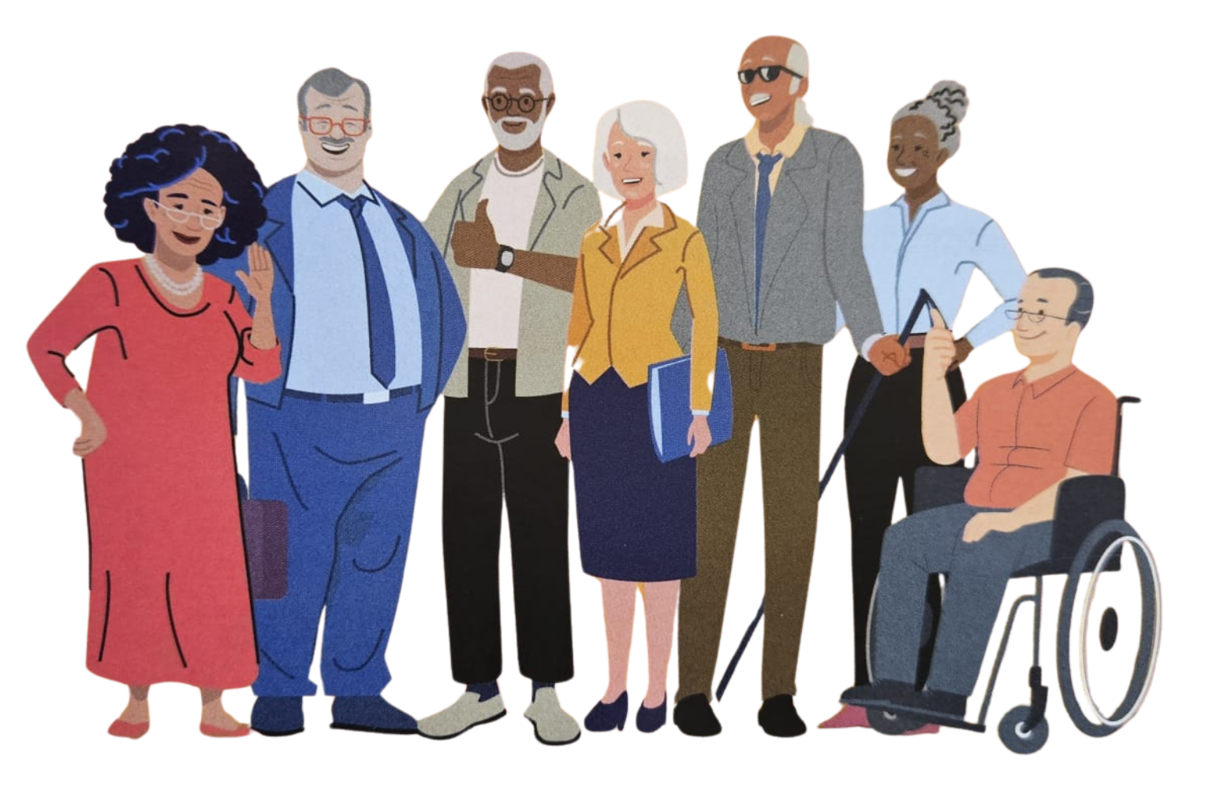
CONSIDERAÇÕES FINAIS
CONCLUSÃO
  A Luta Contra o Etarismo é uma Causa de Todos Nós
    Enfrentar o preconceito etário é essencial para uma sociedade justa
    Todos têm um papel a desempenhar na construção de um ambiente inclusivo para pessoas de todas as idades.

Slide 18
REFERÊNCIAS BIBLIOGRÁFICAS
    Artigo, Etarismo: o que é e como isso afeta a vida das pessoas? / Daniel Neves Silva. - Redação National Geographic Brasil, 2023
    Guia para uma Comunicação responsável sobre a Pessoa Idosa, Ministério Dos Direitos Humanos e Da Cidadania/Governo Federal, Brasil União e Reconstrução, 2023
    BRASIL. Decreto-Lei n° 2848, de 7 de dezembro de 1940. Código Penal. no 2848, de 7 de dezembro de 1940- Código Penal, e dá outras providências.
    Estatuto da Pessoa Idosa-6 ed - São Paulo: SaraivaJur, 2023 (Legislação Saraiva de Bolso)
    Cartilha de Conscientização e Enfrentamento ao Etarismo: https://www.santos.sp.gov.br/?q=servico/conscientizacao-e-enfrentamento-ao-etarismo

Slide 19
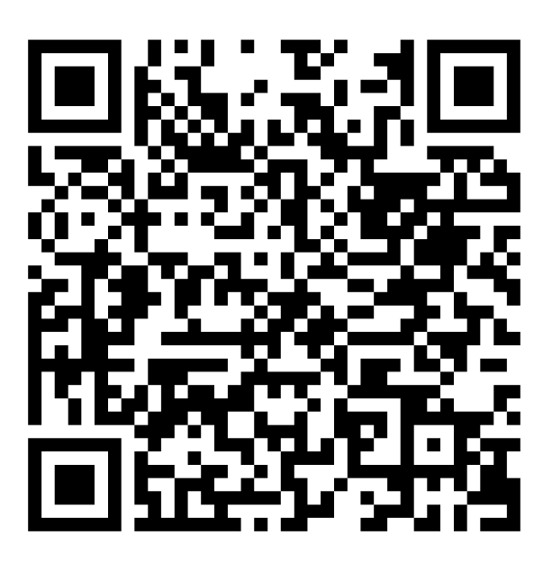
OBRIGADA!
  Baixe a Cartilha: Conscientização e Enfrentamento ao Etarismo
    coppi@santos.sp.gov.br
    Fone: (13) 3201-5622

